Slide 1

7емь секретов управления лояльностью клиента на высококонкурентных рынках. На примере фармацевтического рынка.

Slide 2




2 Презентация из общего курса.
«Лестница лояльности врача», или как обеспечить управляемый рост приверженности врача лекарственному препарату

Slide 3
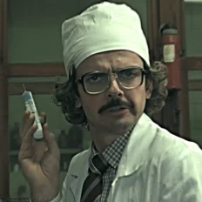
лояльность!?
Что
такое
В условиях современного высококонкурентного рынка, на котором каждый год появляются десятки новых лекарственных средств, важнейшим вопросом для фармкомпаний является завоевание ЛОЯЛЬНОСТИ врачей продвигаемым препаратам.
Этот вопрос требует детального анализа сути лояльности или, другими словами, того, как формируется приверженность врачей выписке/рекомендациям того или иного препарата и как выглядит в деталях механизм формирования лояльности.
Лояльность врача отражает результаты работы фармкомпании по продвижению своего препарата за определенный период времени. Этот показатель представляет собой реализуемую в конкретных назначениях (выписываемых рецептах) степень информированности и доверия врачей лекарственному препарату компании. Таким образом, лояльность — это не то, как врач относится к препарату компании (и к медицинскому представителю этой компании), а то, как врач работает с данным препаратом, а именно — сколько и как регулярно он назначает препарат своим пациентам за определенный период времени (например, в неделю или месяц).

Slide 4

Как обозначается лояльность?
Обычно в %, это значит что если врач по своему профилю заболеваний которые лечит, рекомендует 3-м из 10 своих пациентов ваш препарат, то это обеспечивает 30% от общего количества. Он может обозначаться как и простые числа, ввиде 1,2,3, но обозначает тоже самое 1 = 10%, 2= 20%, 3=30%, 1 – низкое, 2 среднее, 3 – лояльный врач. Но многие совершают очень распространенную ошибку, ввиду того, что относятся к этому очень прагматично. Ведь врач, даже если он дает медицинским представителям какие-либо обязательства по выписке того или иного препарата, совсем не обязан их выполнять, если не имеет к препарату определенного уровня доверия.

Slide 5

Пример диалога:
МП: Итак, доктор, давайте подведем итог нашей беседе. Вы назначили препарат Сатарекс первым трем пациентам и получили положительные результаты.
Врач: Да.
МП: Вы сказали, что еженедельно вам приходится принимать до 20—30 пациентов с СД2 легкой и средней степени. Это значит, что в месяц через вас проходит до 100 (ста) таких пациентов. Давайте договоримся, что в течение ближайшего месяца, до следующей нашей встречи, вы выпишете/порекомендуете своим пациентам с диабетом 2 типа легкой и средней тяжести, скажем, 40 упаковок препарата Сатерекс. Я могу на это рассчитывать?
Врач: Ну… Я попробую.
МП: Отлично, доктор! Буду вам за это благодарен. До встречи через месяц!

Slide 6

Почему это так не работает?
В приведенной выше ситуации врач, по словам медицинского представителя, уже сделал первые рекомендации нового для себя лекарственного препарата и получил первые якобы ПОЛОЖИТЕЛЬНЫЕ результаты их лечения. Допустим… Оправданным ли в этой ситуации является количество упаковок (40), о котором попросил врача медицинский представитель? Попросить-то он, конечно, может, но выполнит ли врач данное обязательство? Вряд ли, и вот почему:
во-первых, полученный на трех пациентах, пусть даже положительный, опыт лечения в ситуации, когда таких пациентов у врача в месяц бывает более 100 человек, как правило, не может носить достоверного характера для любого врача (и новатора, и тем более консерватора);

Slide 7
во-вторых, сила привычки врача в назначении традиционных для него препаратов или схем лечения служит мощным сдерживающим фактором против использования новых лекарственных препаратов;
в-третьих, врач обычно не ведет подсчет назначенных им препаратов. Для этого у него просто нет ни времени, ни желания. Исключение — участие в т. н. постмаркетинговых исследованиях, что бывает не так уж часто. Следовательно, обещанное количество не будет для него мотивацией для достижения договоренности. Это будет, скорее всего, чистая формальность (чтобы быстрее избавиться от представителя) или дань вежливости (он же старался…).
Таким образом, просьба медицинского представителя о 40 упаковках является логичной с точки зрения его личных ожиданий и коммерческих планов, но явно завышена с точки зрения готовности врача.

Slide 8

Опасность! Danger!
Смещение акцентов по завоеванию реального доверия врача на охоту за выписываемым количествам ЛС – играет наихудшую игру при работы медицинского представителя. Начинаются личные отношения (отвезти-привезти врача на корпоративном автомобиле); уговоры на основе прогрессивной шкалы роста рекомендаций (если на прошлом визите была договоренность в 10 упаковок, на нынешнем визите их должно быть уже 20), упор на жалость («если вы не выпишете 50 упаковок в месяц, меня уволят / лишат бонуса») и т. д.
Ваши старания должны быть на завоевание врачом доверительных отношений к компании и к продукции, на безопастность и эффективность, это первоочередная задача каждого представителя.

Slide 9


Со своей стороны врачи либо борются за свои интересы: возражают, спорят, не соглашаются, что часто заканчивается конфликтом и/или присвоением такому врачу категории С, — либо дают формальные согласия, после чего счастливый медицинский представитель покидает их кабинет с чувством выполненного долга.
Aka, rahmat! Keyingi oy 80 ta yozib berin! Yordam qigan bolardiz!
Xop! Xarakat qilamiz!

Slide 10
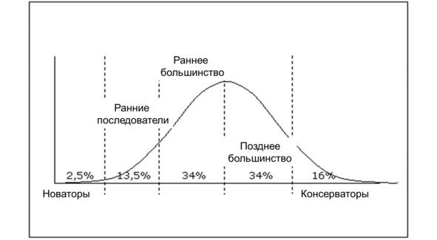
Правильный механизм развития лояльности
Врачи — это прежде всего люди, а люди, как известно, все разные. Поэтому врачи тоже поступают по-разному в своем отношении к новым лекарственным препаратам и методикам: одни более консервативны, другие больше расположены к новым препаратам и способам лечения, т. н. «новаторы»
Как правило, новаторов и ранних последователей, то есть врачей, наиболее склонных к быстрому использованию новых для себя препаратов, не более 15%, в то время как их «оппонентов» из позднего большинства и консерваторов — 50%.

Slide 11
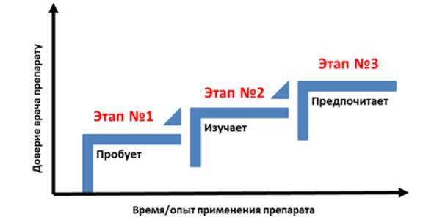
Этапы формирования правильного механизма лояльности к ЛС
Этап №1: ПРОБУЕТ — начинается с первого появления продвигаемого препарата в фокусе внимания врача.
Суть этапа ПРОБУЕТ состоит в необходимости обоснования врачу причины включения вашего препарата в его практику. Данный этап является самым сложным для МП.
Тут возникает противосила равная опыту работы врача с препаратом-конкурентом. Важнейшим элементом содержания этапа ПРОБУЕТ является актуализация медицинским представителем потенциальных проблем и рисков для врача в случае дальнейшего применения им ранее использованных препаратов и методик.

Slide 12
Этап №2: ИЗУЧАЕТ — заключается в постепенном расширении врачом назначений вашего препарата для того, чтобы окончательно убедиться в его преимуществах и получаемых от его применения выгодах для его терапевтической практики в сравнении с ранее назначаемыми препаратами конкурентов. МП на этом этапе должен четко мониторинг и отслеживать динамику роста или падения продаж в целевых аптеках работающих с врачом. Продолжительность второго этапа в зависит от индивидуальных психологических особенностей врача (новатор/консерватор) и может составлять от двух месяцев до полугода.

Slide 13
Этап №3: ПРЕДПОЧИТАЕТ — высшая точка развития доверия врача продвигаемому препарату. Она достигается при условии признания врачом высоких клинических результатов в применении нашего препарата по сравнению с другими альтернативными лекарственными средствами или методиками лечения, а также осознания врачом положительного влияния на профессиональные и/или личные потребности вследствие использования им нашего препарата. Продолжительность этапа зависит от качества работы медицинского представителя с врачом и от эффективности работы его конкурентов.

Slide 14
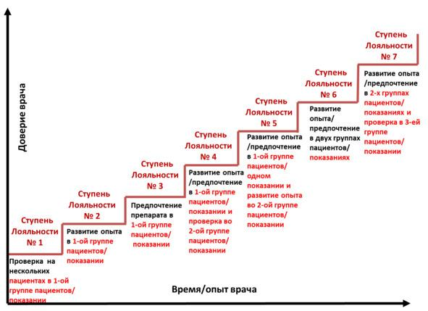
Взаимосвязь этапов формирования лояльности к пациентской группе.
Рассмотренные нами выше этапы развития доверия врача (ПРОБУЕТ — ИЗУЧАЕТ — ПРЕДПОЧИТАЕТ) распространяются на каждую пациентскую группу. В результате рост лояльности врача нашему препарату будет происходить на основе целого ряда ступенек.

Slide 15

Предварительные итоги:
Помните, что одно дело — упросить врача в какой-то момент выписать больше рецептов на тот или иной препарат (что, конечно, возможно), и совсем другое дело — поднять его на истинный уровень приверженности данному препарату соответственно желаемому количеству регулярной выписки. В этой связи вспоминается очень образное высказывание одного из героев популярного ранее художественного фильма, который сказал: «Даже если собрать вместе девять беременных женщин, они все равно не родят через месяц. Плод — должен созреть!» Вот и лояльность врача должна созревать с течением времени и по мере развития его опыта по работе с нашим препаратом. И на созревание лояльности представитель может и должен влиять, но с учетом этапов ее развития.

Slide 16
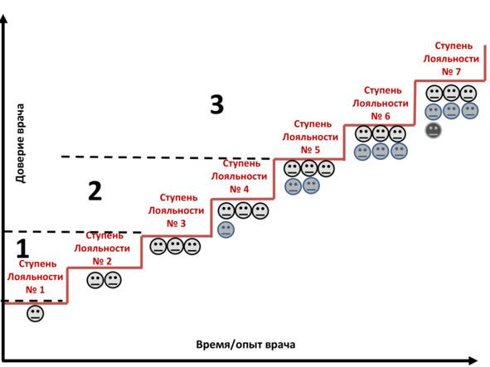
Категоризация врачей на основе их лояльности
1 – Начинающий, пробует, проверяет, исследует - до 10% от кол-ва пациентов таргет-зоны.
2 – Набирающий опыт, практикующий, предпочитающий – до 30% от кол-ва пациентов таргет-зоны.
3 – Лояльный врач, советующий, учащий, уверенно назначающий – от 30% и выше пациентов получают рекомендации и рецепты с нашим ЛС в таргет-зоне пациентов.

Slide 17
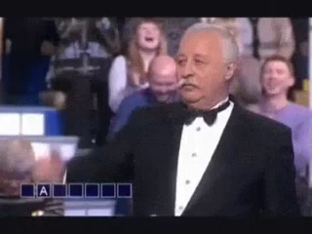
Для чего нужно укреплять лояльность и категоризировать врача?
1. учет только лишь количественной стороны (упаковки) в назначении/выписке врачом продвигаемого компанией препарата противоречит менталитету врача, не дает реальной картины его доверия ЛС и ограничивает понимание стратегии его дальнейшего развития;
2. реальный механизм «качественного» развития лояльности врача связан с этапами роста уровня доверия врача нашему препарату и должен быть привязан к пациентским группам («ментальной карте») в практике врача;
3. новый механизм развития лояльности указывает медицинскому представителю и компании в целом четкий вектор (стратегию) на развитие лояльности как отдельного врача, так и всей доли рынка. Этот вектор связан с расширением назначений в различных пациентских группах и показаниях продвигаемого препарата;
4. рост лояльности отдельного врача продвигаемому компанией препарату, а также увеличение его доли рынка, не происходит за счет простых количественных изменений, а строится через последовательное заполнение имеющихся у него пациентских групп, что обеспечивает реальную (а не формальную цифровую по итогам визита) приверженность врача нашему препарату, ее долгосрочный характер, что не позволит конкурентам быстро снизить доверие врача и подорвать сложившийся у него уровень доверия;
5. предложенный механизм ориентирует медицинского представителя на фокусирование своего внимания в ходе визитов на удовлетворенность врача от использования продвигаемого препарата в различных пациентских группах, чтобы быть уверенными в его настоящей лояльности.

Slide 18
Выводы:
Вывод из вышесказанного может быть таким: более точным ориентиром для определения лояльности врача является пациентская группа и численность пациентов в ней, которым врач назначает препарат компании, а не количество этих упаковок.
Не вызывать у врача сопротивление, не ставить под сомнение его многолетний опыт, не ставить врача в неудобное положение с просьбами, которые он не хочет или не сможет осуществить. Уважать врача и первоначально ставить авторитет врача, уважать его внимание и планомерное захватывать его группы аккуратно советуя попробывать.
Мониторинг продаж каждого врача, отводить его в категории, работать с ним на улучшение партнерских отношений.

Slide 19
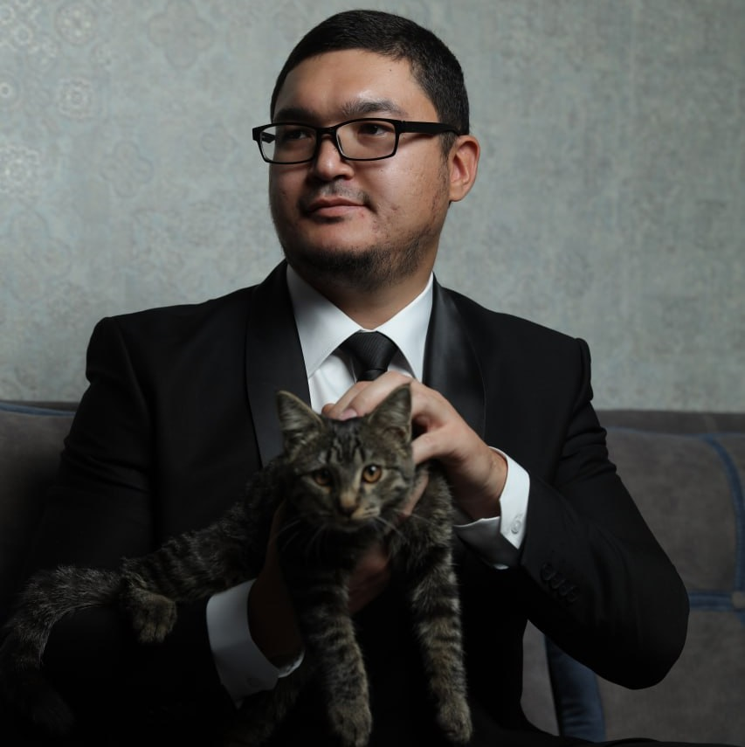

Спасибо за внимание!
Презентация составлена и озвучена продакт-менеджером компании АО «Фармасинтез» Узбекистан, Таджиевым Диёрбеком Акмаловичем. Распространение данного материала без разрешения правообладателя является нарушением авторских прав.
2 курс серии презентаций.

